Slide 1
Археолог
Выполнила: ученица 5Г класса средней школы №57
Коробова София

Slide 2
Кто это?
Археолог — является ученым, который по сохранившимся останкам жизнедеятельности изучает быт и культуру древних цивилизаций, археолог проводит раскопки для поиска источников исследования

Slide 3
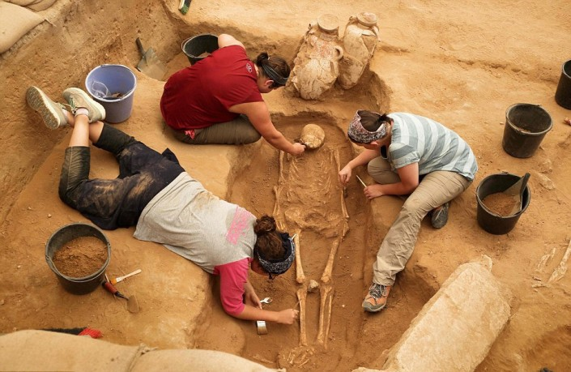

Slide 4
История профессии
Еще в Древней Греции и Риме профессия археолога была известна и популярна. Уже в то время люди занимались раскопками, находили памятники архитектуры древности, знали о каменном, железном и бронзовом веках. Во времена Возрождения многочисленные раскопки были направлены на поиски произведений скульптуры. Но как наука археология была сформирована лишь к началу ХХ(20) века.

Slide 5
Интересные раскопки
Кричащие мумии
В 1886 году страна пирамид и фараонов подкинула историкам очередную загадку. Египтолог Гастон Масперо натолкнулся на необычное захоронение: оно было весьма скромным,для роскошных египетских саркофагов и погребений – явно не царское Когда он извлек мумию из саркофага, дабы ее разбинтовать, обследовать и передать музею, он обнаружил тело без каких-либо украшений, завернутое в овечью шкуру. А ведь древние египтяне считали овечью шкуру символом ужаса. Конечности мумии были связаны, а на ее лице застыл искривленный в крике рот.

Slide 6
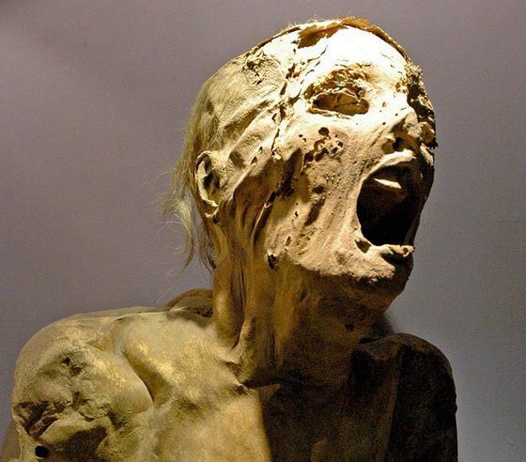

Slide 7
В среде археологов эта страшная находка получила название «Неизвестный человек Е». Многие эксперты выдвигали свои мнения относительно смерти покойного: отравление, жестокие пытки, погребение заживо.

Slide 8
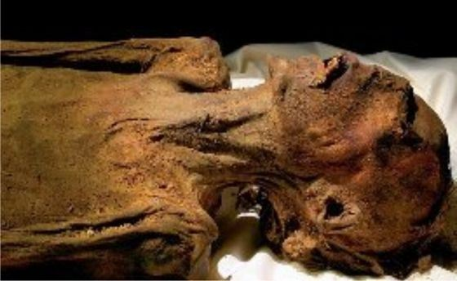

Slide 9
В 20 веке новое поколение археологов развеяло пессимистичные догадки предшественников. После «мумии Масперо» было обнаружено еще несколько «кричащих» экземпляров в различных гробницах по всему миру. В ходе их исследования выяснилось, что если во время мумифицирования мертвецу не подвязать челюсть, как это требовал ритуал, в ходе распада тканей челюсть открывалась и на лице застывала такая вот «маска ужаса». Бывало и так, что ремешок или веревка съезжали с челюсти или рвались.

Slide 10
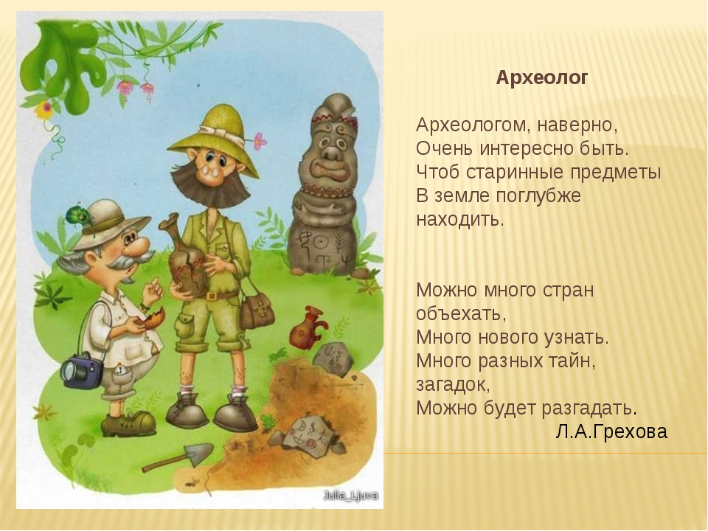

Slide 11
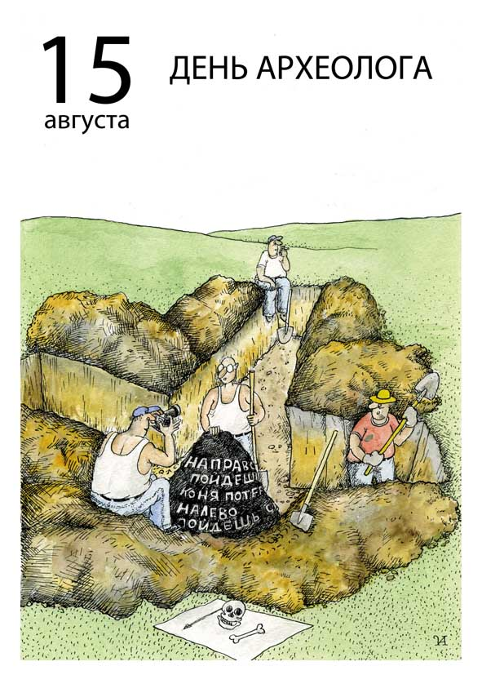

Slide 12
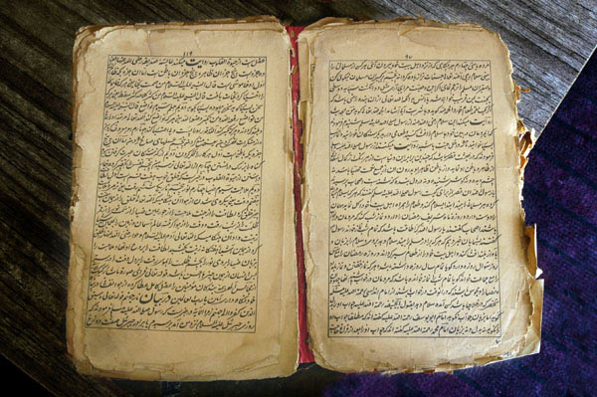
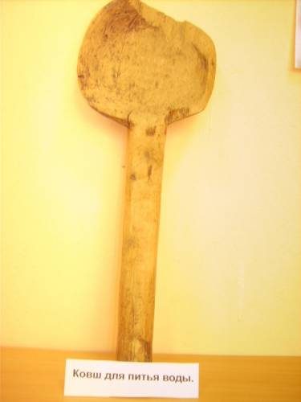
Исторические источники
вещественные
письменные

Slide 13
Источники
2Fdatas%2F106827%2F018.jpg&pos=2&rpt=simage
https://yandex.ru/images/search?text=%D1%81%D1%82%D0%B8%D1%85%20%D0%BF%D1%80%D0%BE%20%D0%B0%D1%80%D1%85%D0%B5%D0%BE%D0%BB%D0%BE%D0%B3%D0%B0&img_url=https%3A%2F%2Fprivetpeople.ru%2F23fevr%2FPobeda%2FArheolog-2.jpg&pos=4&rpt=simage
http://1001expert.ru/a/arheolog.php
http://uchitelya.com/obschestvoznanie/22173-prezentaciya-professiya-arheolog.html
https://yandex.ru/images/search?text=%D0%BA%D1%82%D0%BE%20%D1%82%D0%B0%D0%BA%D0%BE%D0%B9%20%D0%B0%D1%80%D1%85%D0%B5%D0%BE%D0%BB%D0%BE%D0%B3

Slide 14


